Slide 1

Laureando
Ivan Carlini
Matricola 549086
Tesi di Laurea Magistrale
Enumerazione di 1-Page Book Embedding
di Grafi Diretti Aciclici
Relatore
Prof. Giordano Da Lozzo
Dipartimento di Ingegneria
Anno Accademico
2023 / 2024

Slide 2
Obiettivi della tesi
Realizzare un algoritmo per l’enumerazione di tutti i possibili 1-page book embedding di un grafo diretto aciclico (DAG)
Sviluppare un tool che consente di utilizzare l’algoritmo su una pagina web
Ricavare una formula per contare quanti sono i 1-page book embedding ammessi da un determinato DAG
Enumerazione di 1-Page Book Embedding di Grafi Diretti Aciclici - Ivan Carlini

Slide 3
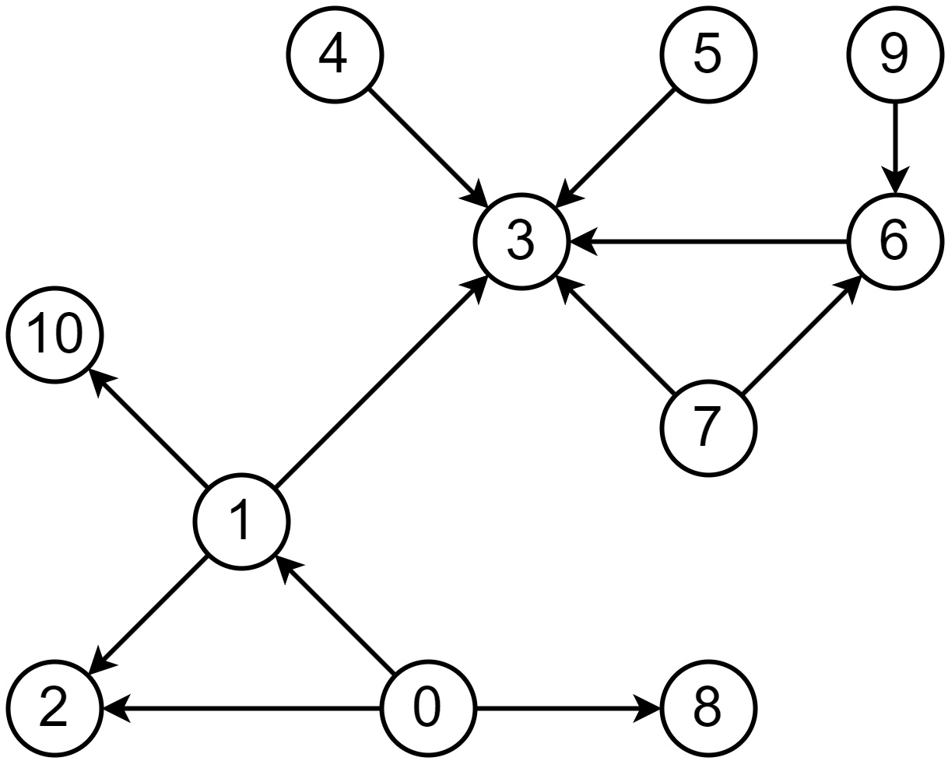
Grafi diretti aciclici (DAG)
Un DAG è un grafo diretto che non contiene cicli diretti
Enumerazione di 1-Page Book Embedding di Grafi Diretti Aciclici - Ivan Carlini

Slide 4
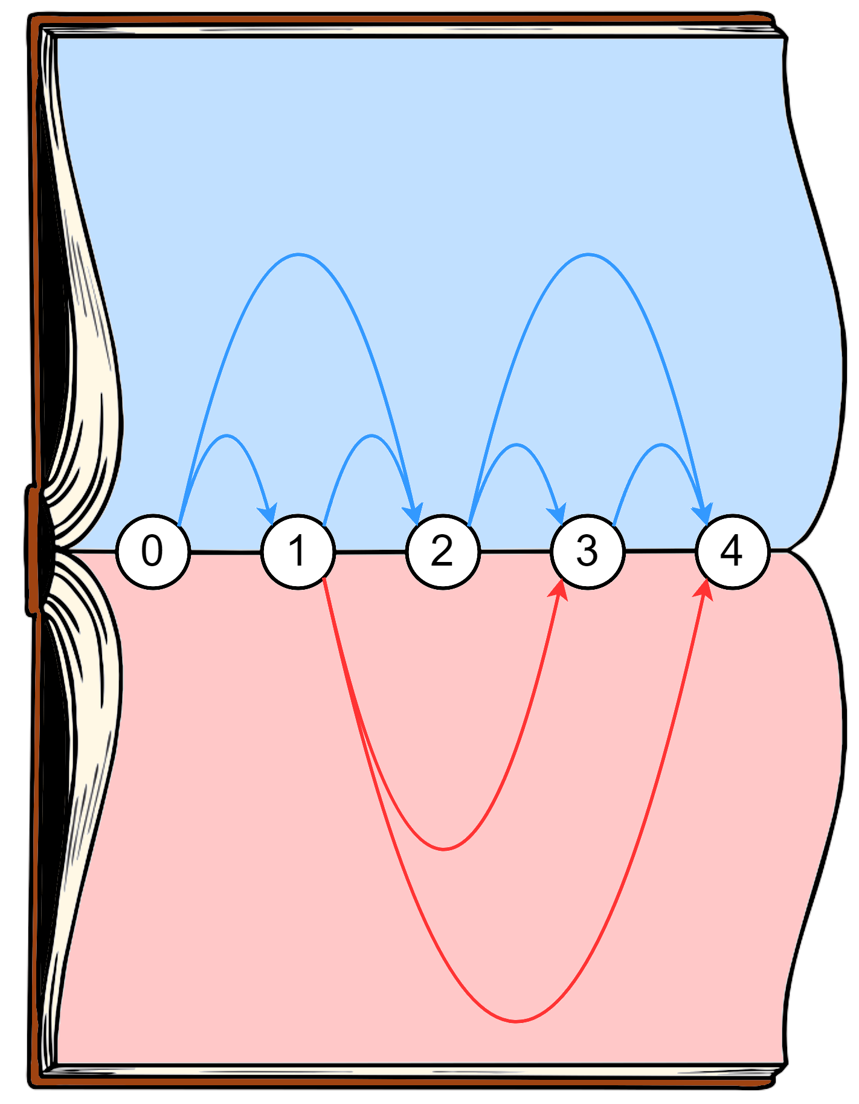
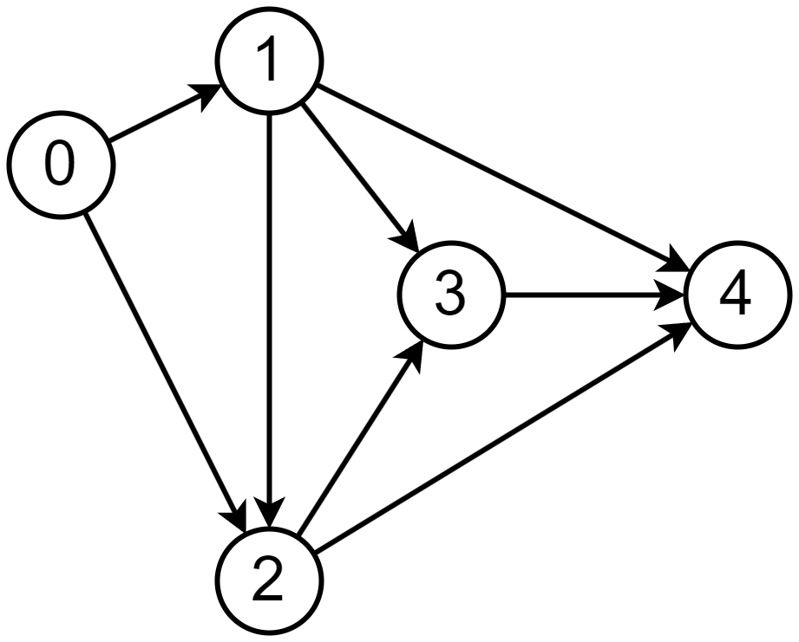
Book embedding di un DAG
Enumerazione di 1-Page Book Embedding di Grafi Diretti Aciclici - Ivan Carlini

Slide 5
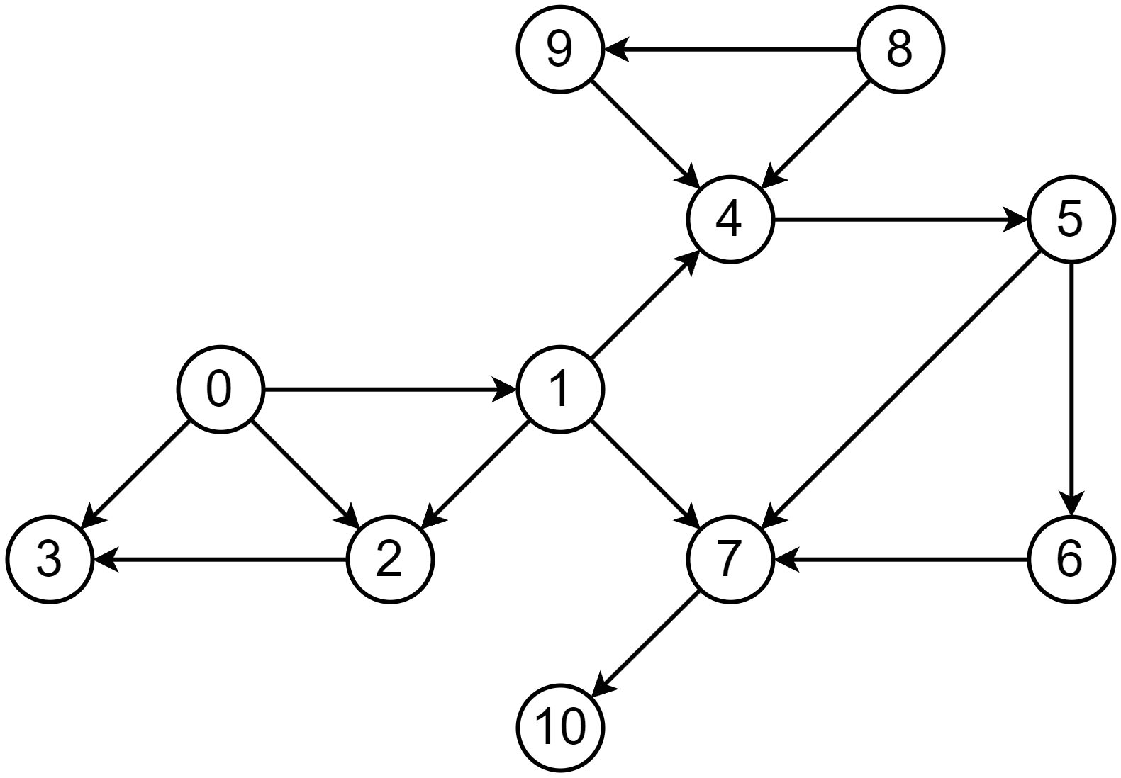
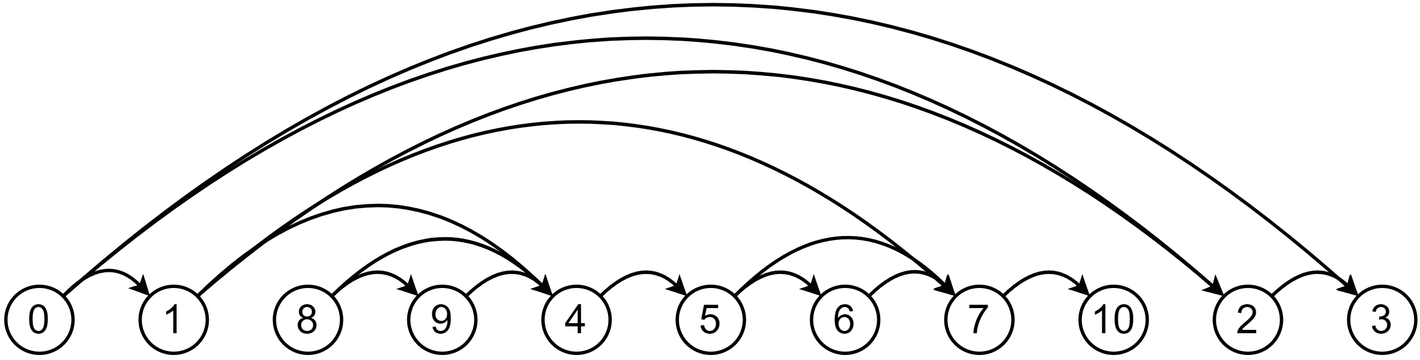
1-page book embedding di un DAG
Enumerazione di 1-Page Book Embedding di Grafi Diretti Aciclici - Ivan Carlini

Slide 6
Algoritmo di Heath e Pemmaraju (1999)
Algoritmo che determina se un DAG ammette un 1-page book embedding
L’algoritmo è composto da due fasi:
Verifica se ogni componente biconnessa del DAG ammette un 1-page book embedding
Prova a costruire un 1-page book embedding dell’intero DAG
Enumerazione di 1-Page Book Embedding di Grafi Diretti Aciclici - Ivan Carlini

Slide 7
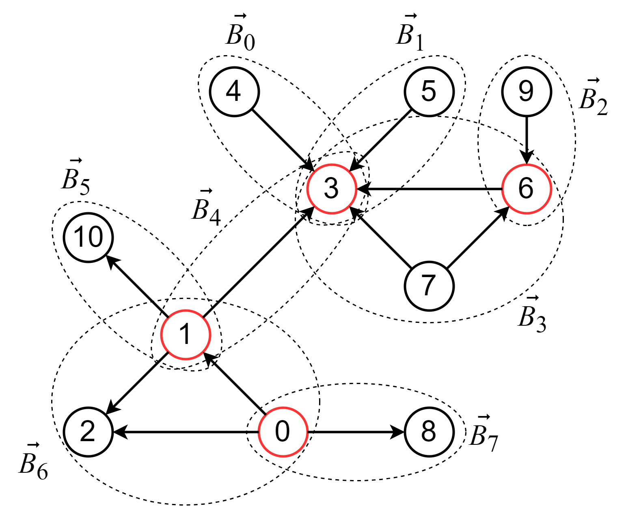
Algoritmo di Heath e Pemmaraju: fase 1
Verifica se ogni componente biconnessa del DAG ammette un 1-page book embedding
Enumerazione di 1-Page Book Embedding di Grafi Diretti Aciclici - Ivan Carlini

Slide 8
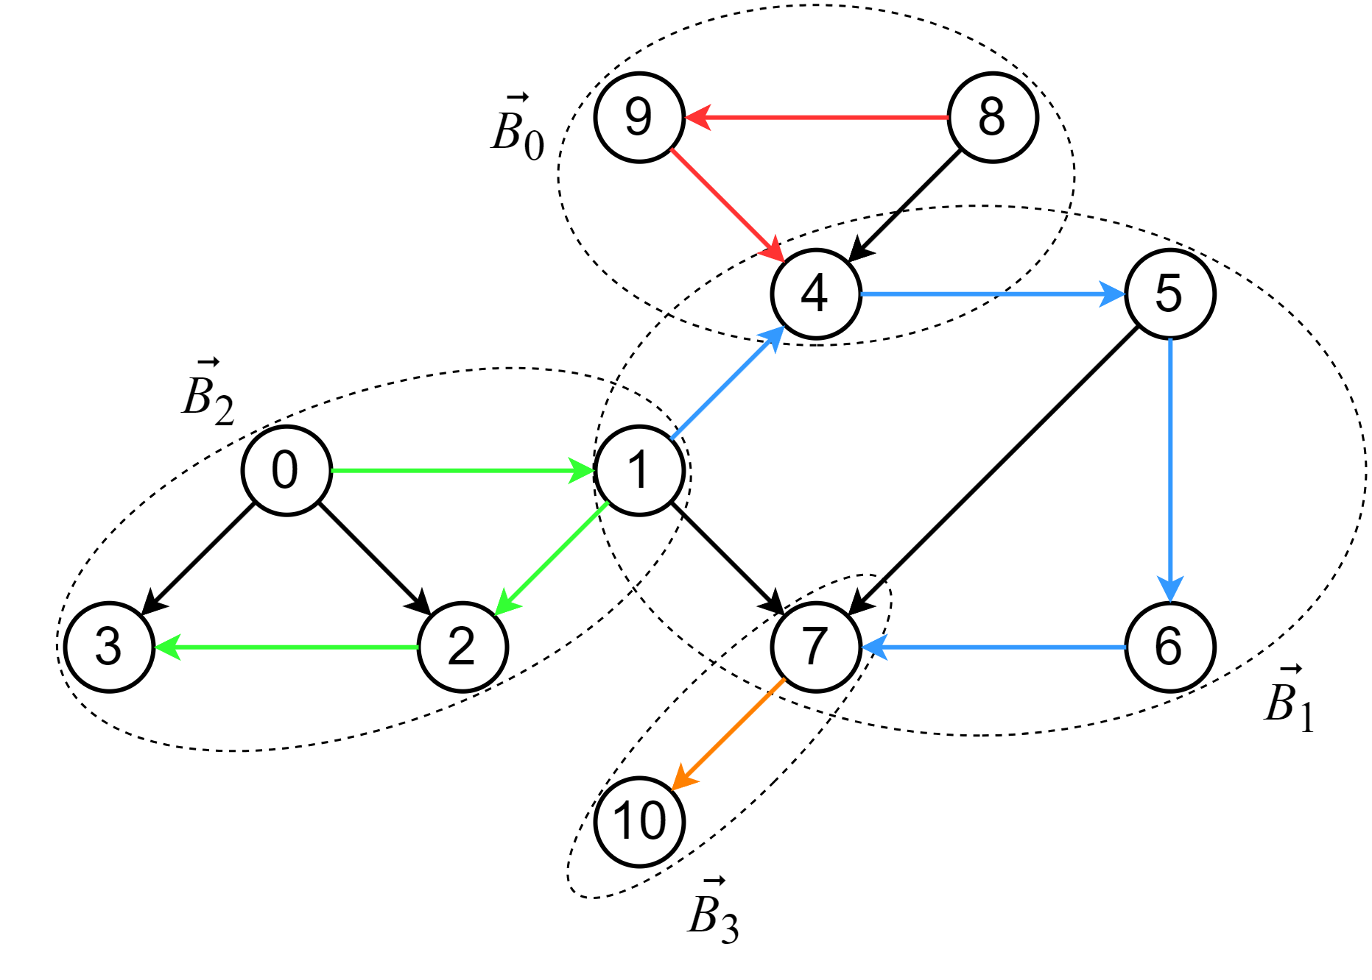
Algoritmo di Heath e Pemmaraju: fase 1
Ogni componente biconnessa deve essere outerplanare e deve contenere un cammino Hamiltoniano che attraversa la outer face di un suo embedding outerplanare
Enumerazione di 1-Page Book Embedding di Grafi Diretti Aciclici - Ivan Carlini

Slide 9
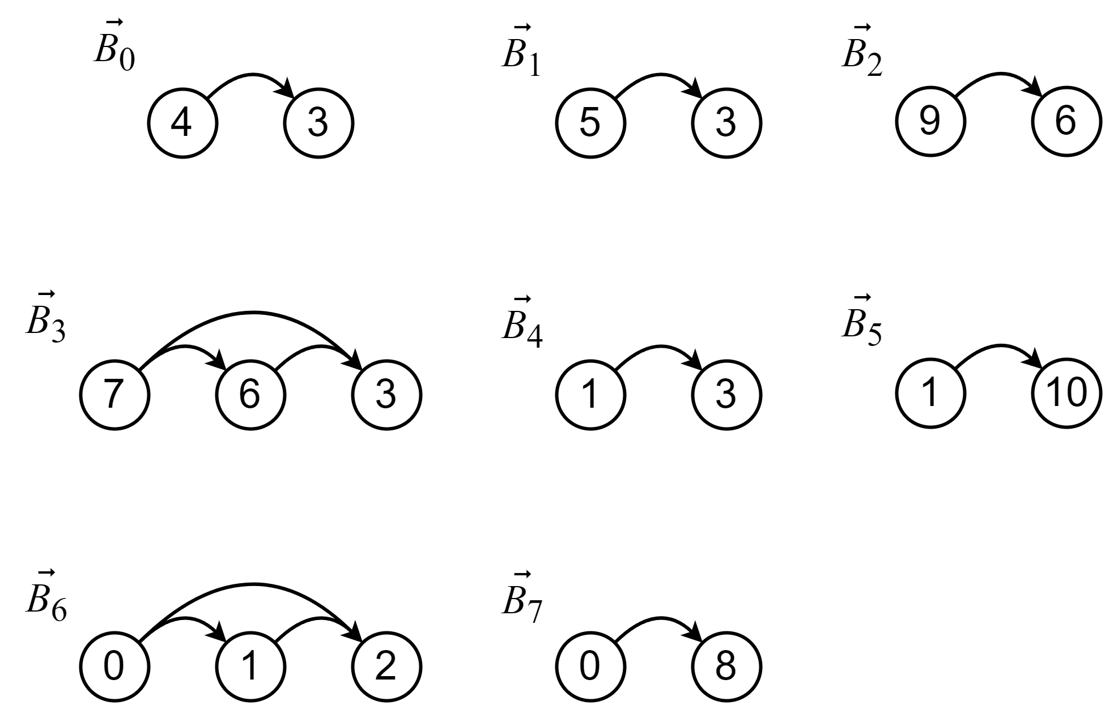
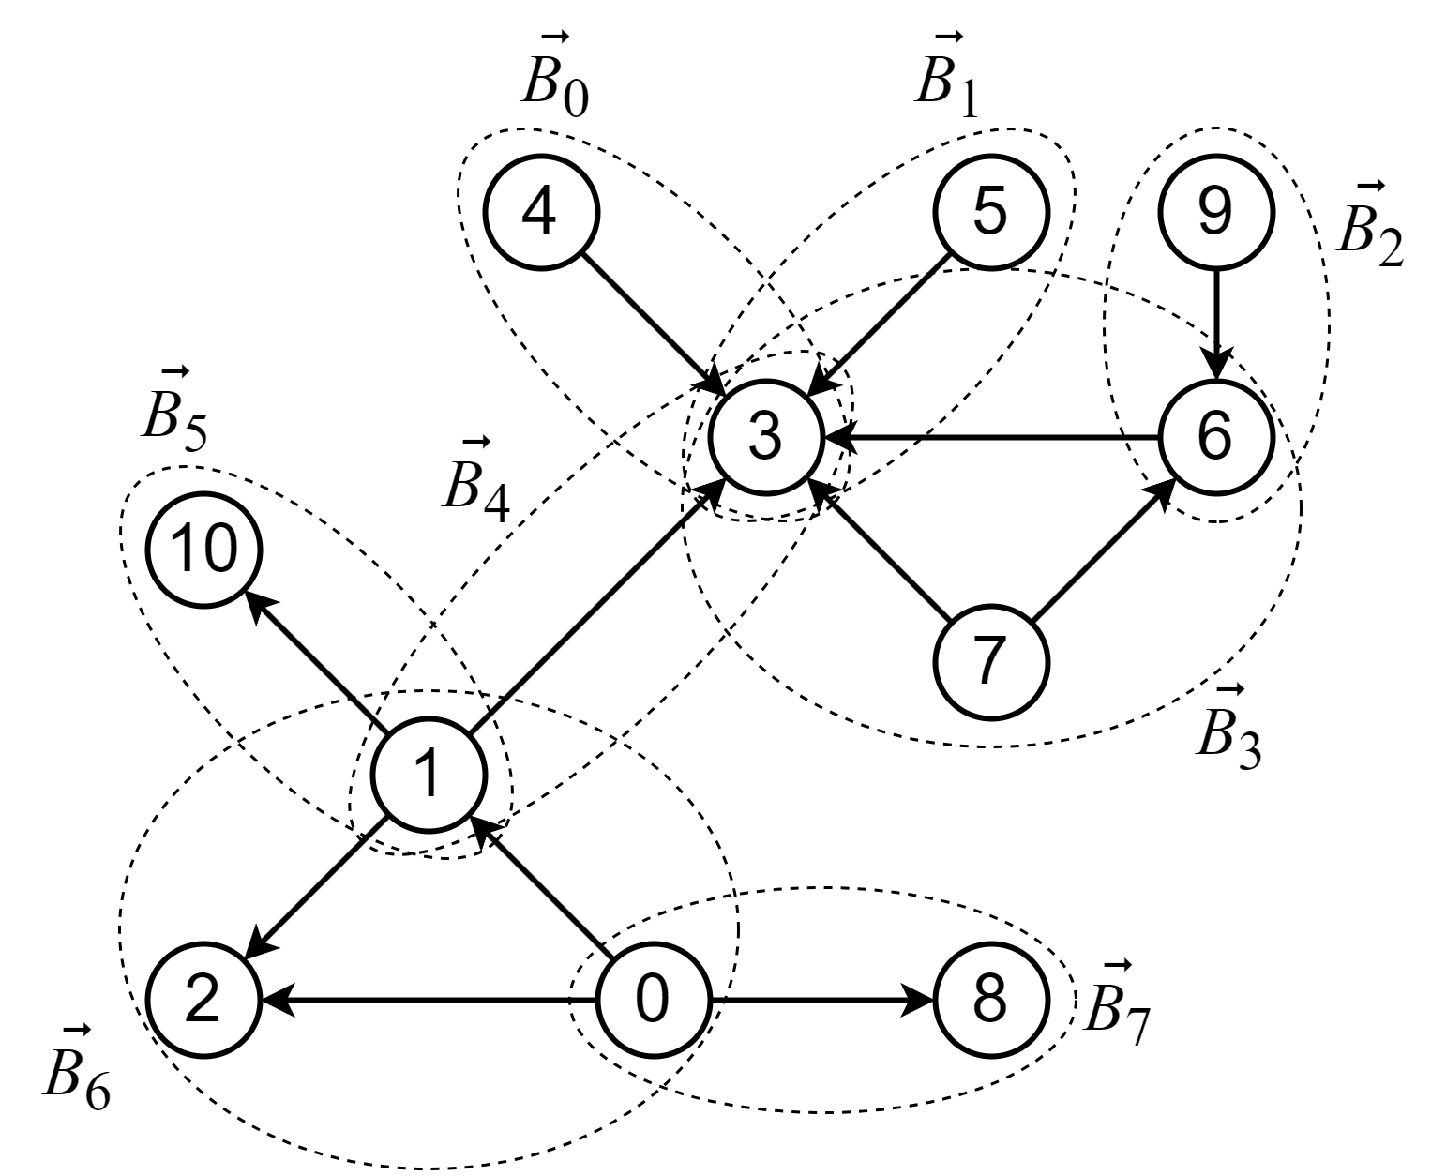
Algoritmo di Heath e Pemmaraju: fase 1
Enumerazione di 1-Page Book Embedding di Grafi Diretti Aciclici - Ivan Carlini

Slide 10
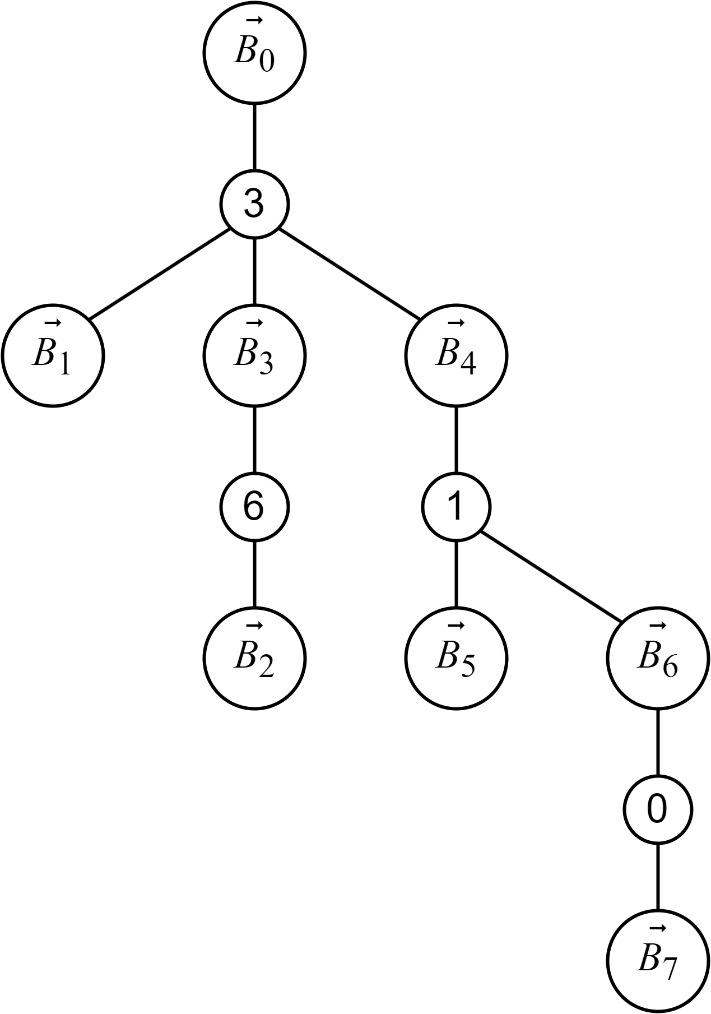
Algoritmo di Heath e Pemmaraju: fase 2
Costruzione del block-cutpoint tree
Enumerazione di 1-Page Book Embedding di Grafi Diretti Aciclici - Ivan Carlini

Slide 11
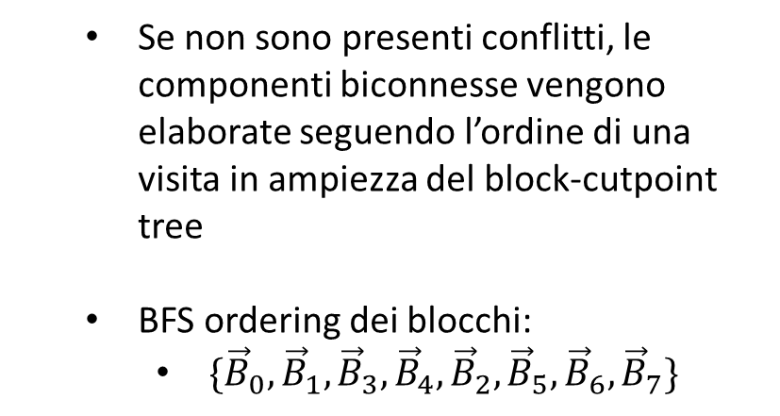
Algoritmo di Heath e Pemmaraju: fase 2
Se non sono presenti conflitti, le componenti biconnesse vengono elaborate seguendo l’ordine di una visita in ampiezza del block-cutpoint tree
BFS ordering dei blocchi:
$\{{\vec{B}}_{0},{\vec{B}}_{1},{\vec{B}}_{3},{\vec{B}}_{4},{\vec{B}}_{2},{\vec{B}}_{5},{\vec{B}}_{6},{\vec{B}}_{7}\}$
Enumerazione di 1-Page Book Embedding di Grafi Diretti Aciclici - Ivan Carlini

Slide 12
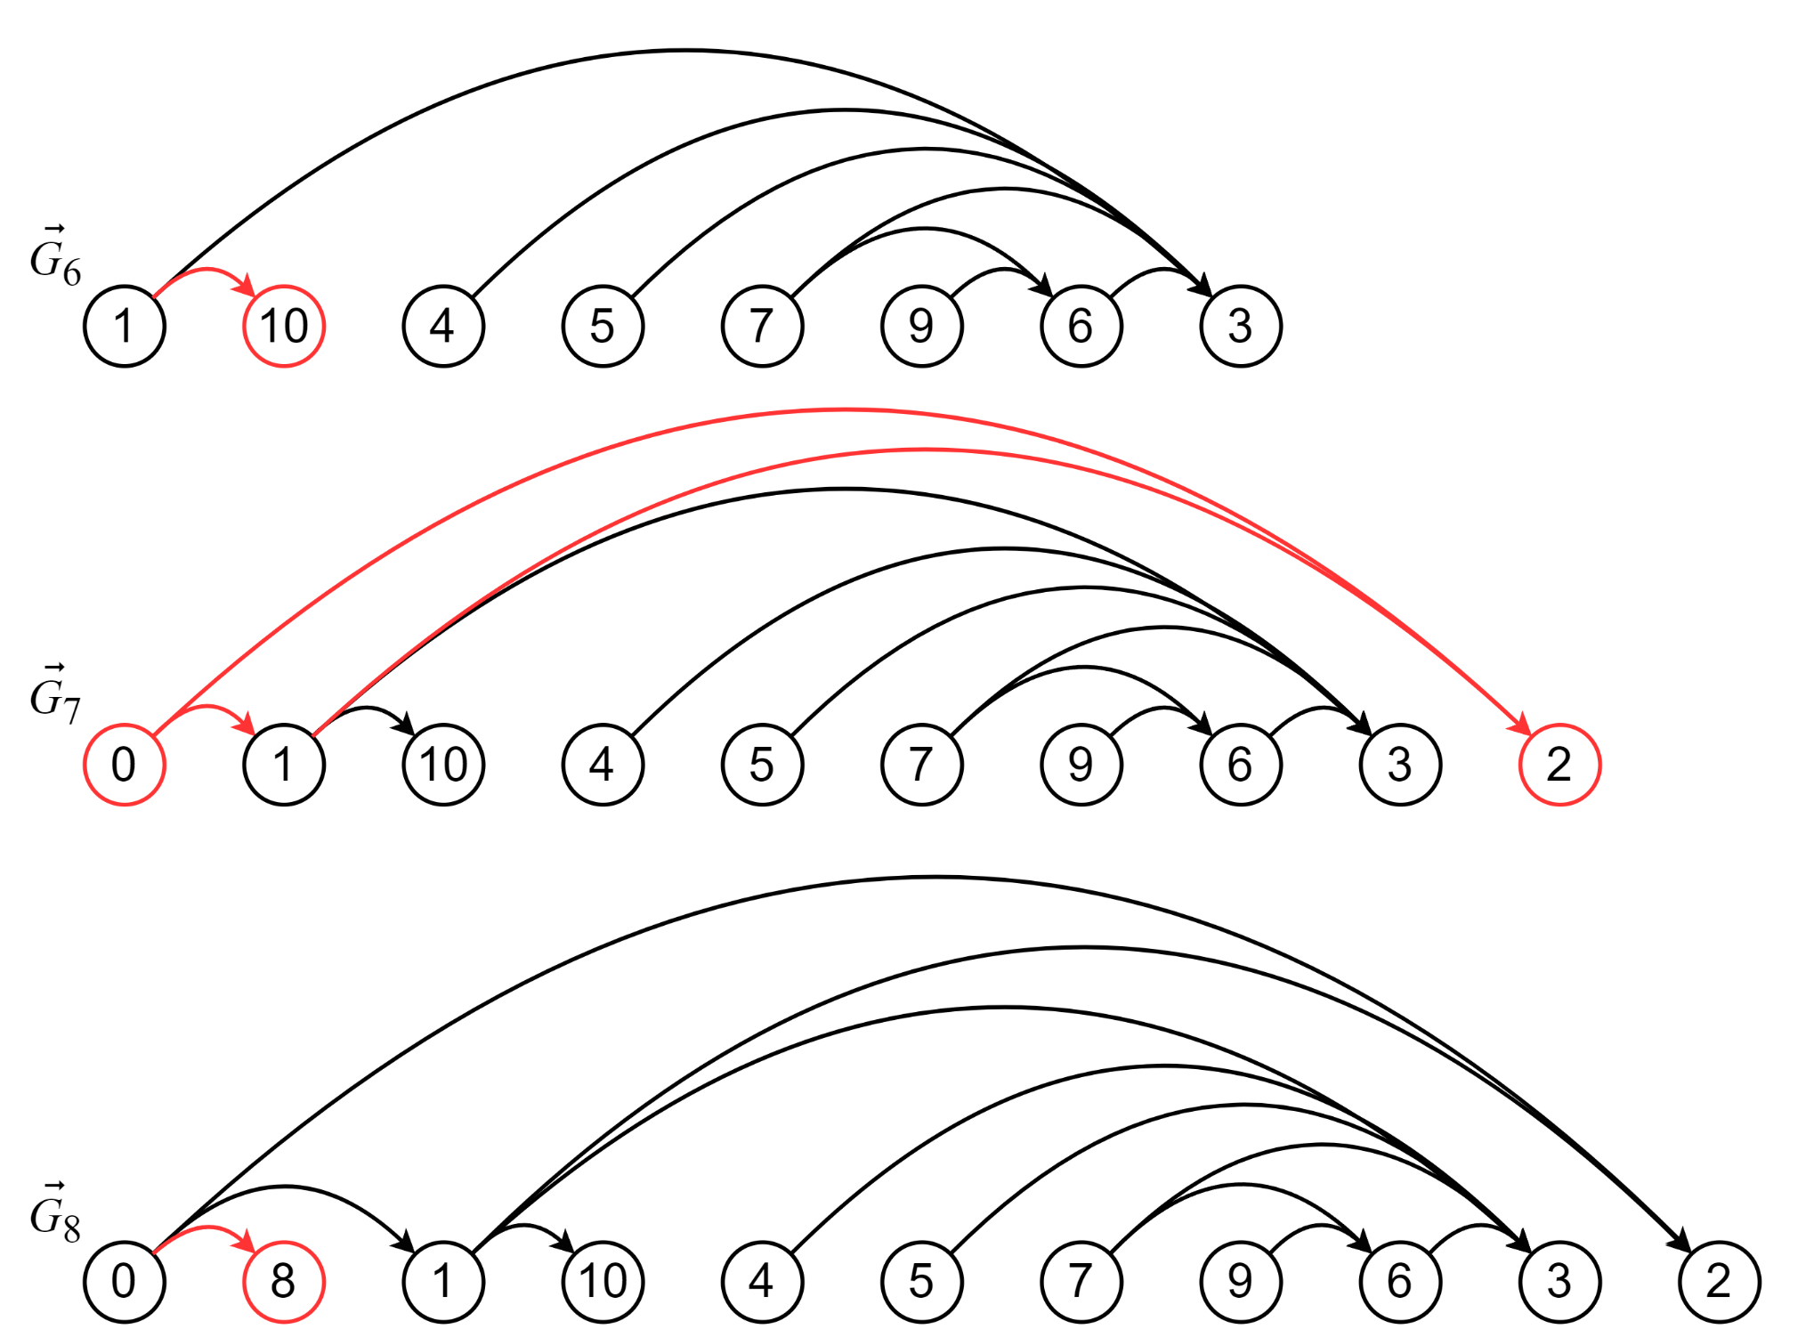


Algoritmo di Heath e Pemmaraju: fase 2
BFS ordering dei blocchi:
$\{{\vec{B}}_{0},{\vec{B}}_{1},{\vec{B}}_{3},{\vec{B}}_{4},{\vec{B}}_{2},{\vec{B}}_{5},{\vec{B}}_{6},{\vec{B}}_{7}\}$
Enumerazione di 1-Page Book Embedding di Grafi Diretti Aciclici - Ivan Carlini

Slide 13
Grazie per l’attenzione!
Enumerazione di 1-Page Book Embedding di Grafi Diretti Aciclici - Ivan Carlini

